Slide 1
화면 기획

Slide 2
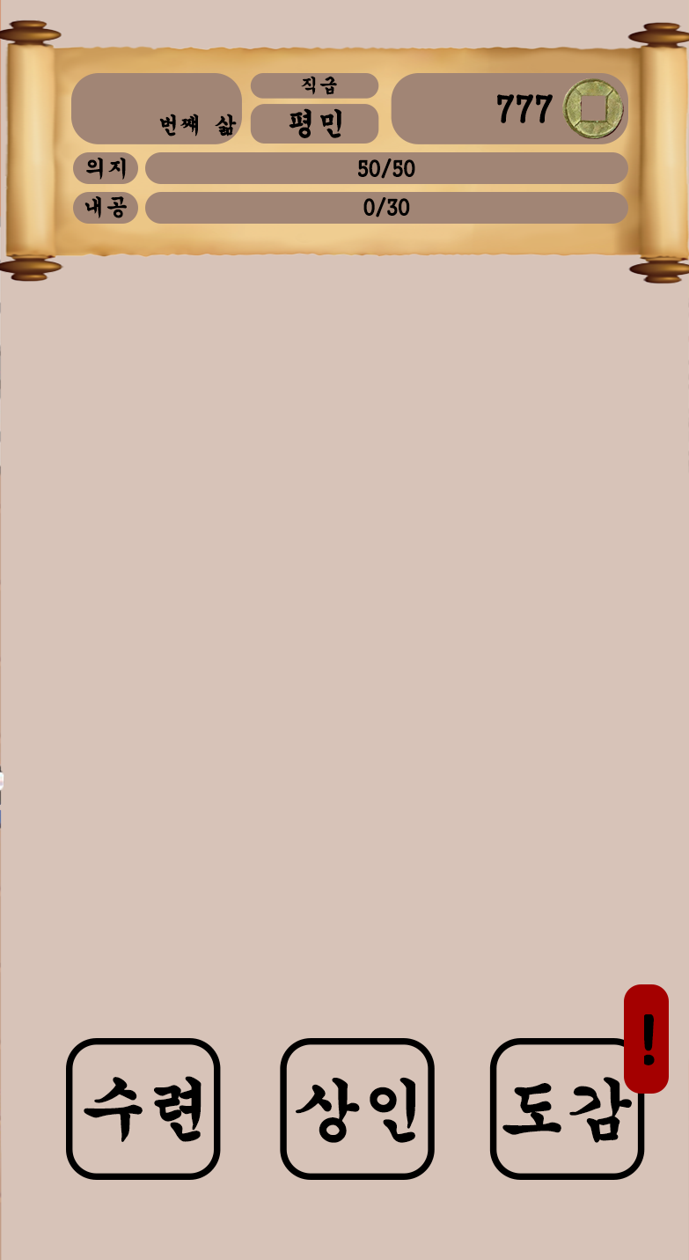
Description
화면 기획 – 메인 화면
8
9
1) 터치 시 수련 UI창이 팝업됨
▶ 별도 페이지 기획
2) 터치 시 상인 UI창이 팝업됨
▶ 별도 페이지 기획
3) 터치 시 도감 UI창이 팝업됨
▶ 별도 페이지 기획
4) 신규 획득한 도감이 있을 시, 알림 표시
아이콘으로 카테고리 탭에 표시
5) 책장에서 확률적으로 !가 나오며,
클릭 시 (6)에 책이 쌓이게 된다.
6) 책이 쌓인 상태에서 터치 시, 의지를
-4씩 소비하여 내공을 얻을 수 있다.
내공을 얻을 때 책은 아래에서부터 하나씩 사라짐
7) 현재까지 몇 번 도전했는지 표시
8) 플레이어 직급 표시
9) 플레이어가 가지고 있는 재화 표시
7
무력: 0 지력: 0 통솔: 0
5
6
1
2
3
4

Slide 3
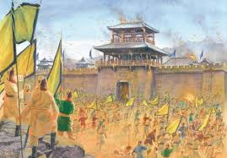
Description
화면 기획 - 수련
2
성공!
전장에 대한 설명
성공 시 능력, 재화를 지급
실패 시 최종 직급 표기,
생존 확률을 증가
( 5% ▶ 20% ▶ 40% ▶ 60%)
1
성공하였습니다!
무력 + 5
돈 + 50
확인
황건적의 난
황건적의 난
3
실패
부패한 정치,,, 부정부패,,,
끊임없는 위기,,,
장각 형제들은
태평도를 창시하여
백성들의 마음을 사로잡고
각지의 농민들은
노란 수건을 두르고
봉기하여 황건적이 된다.
부패한 관리들은 백성들에게 물리칠 것을 요청하게 되는데,,
최종 직급 : 평민
생존 확률 : 30%
확인

Slide 4


Description
화면 기획 - 상인
새로운 수련
깨달음
1) 상인 UI 터치 시 나오는 팝업됨
2) 현재 가지고 있는 재화
3) 구매 된 항목을 나타내는 아이콘 표시
4) 구매 되지 않은 항목에 존재하는 UI
- 재화 충족 시 확인 창이 팝업됨
▶ 별도 페이지 기획
- 재화 부족 시 금액부족 창이 팝업됨
▶ 별도 페이지 기획
1
777
2
777
상인
X
황건적의 난
3
꺠달음 Lv. 1
새로운 수련
반동탁 연맹
금액 : 1000원
구매
꺠달음 Lv. 2
금액 : 1000원
구매
서주 대학살
금액 : 1500원
구매
4
배움 증가 Lv. 1
금액 : 1500원
구매
깨달음
하비 전투
금액 : 2000원
구매
꺠달음 Lv. 3
금액 : 2000원
구매
노력
노력
체력 단련
체력 단련
777
777
신분 상승 Lv. 1
의지 Lv. 1
신분 상승 Lv. 2
금액 : 1000원
구매
의지 Lv. 2
금액 : 1000원
구매
배우는 양 증가 Lv.1
금액 : 1500원
구매
의지 Lv. 3
금액 : 1500원
구매
보상 증가 Lv.1
금액 : 2000원
구매
회복량 증가 Lv. 1
금액 : 2000원
구매

Slide 5
Description
화면 기획 – 상인 - 1
1
2
1) 구매 UI 터치 시 확인 창이 팝업됨
(물건의 이름, 금액, 능력치, 보유금액 표기)
2) 구매 UI를 터치 후 금액부족일 시 팝업됨
구매
금액부족
~~을(를)
[금액]에 구매하시겠습니까?
<능력치> (50 ▶ 70)
보유 금액이 부족합니다.
금액 : 777
부족한 금액 : 4
확인
취소
확인

Slide 6
Description
화면 기획 – 도감-1
1) 도감 UI 터치 시 나오는 팝업됨
- 플레이어의 현재 캐릭터, 신분,
가지고 있는 보물을 표시
1-1) 보물 – 수련을 통해서 획득
2) 계급 도감을 터치 시 어느 정도의
도감을 모아뒀는지 확인이 가능
3) 도감의 달성도 표시
- 새로운 계급이 열릴 때 % 증가
4) 계급을 클릭 시 계급 캐릭터, 설명 표시
1
2
4
도감
X
계급
X
평민
X
달성도
5번째 삶
신분 : 평민
(확률 보너스 +0%)
3
0 %
현재
캐릭터
모습
도트
캐릭터
보유한 보물 ↓
평민
병졸
정예병
▶
계급
호위군
대장군
남들과 똑같이 농사짓고!
나도 열심히 살아서 !!
부자가 될 거야!
장군
죽은 이유
공
군주
황제

Slide 7
Description
화면 기획 – 도감-2
1) 죽은 이유 도감을 터치 시 어느 정도의
도감을 모아뒀는지 확인이 가능
2) 죽은 이유 클릭 시 상황에 맞는 그림,
설명 표시
죽은 이유
X
도적질
X
달성도
0 %
도적질
그림
황건적
굶어 죽다
의지가 없어
▶
열심히 살았는데..
노란 머리띠를 쓴 사람들이
나의 물건, 집, 밭을
약탈해 가버렸다..
다 본거야
- - -
- - -
- - -
- - -
- - -

